Slide 1



ĐỒ ÁN TỐT NGHIỆP
ĐỀ TÀI : XÂY DỰNG WEBSITE BÁN VÀ GIỚI THIỆU THIẾT BỊ ĐIỆN – ĐIỆN TỬ BẰNG LARAVEL
Sinh viên : Trần Mạnh Thắng
MSV : 2019603424 Lớp:KHMT02 – Khóa:K14
GVHD: Ths.Lê Như Hiền

Slide 2
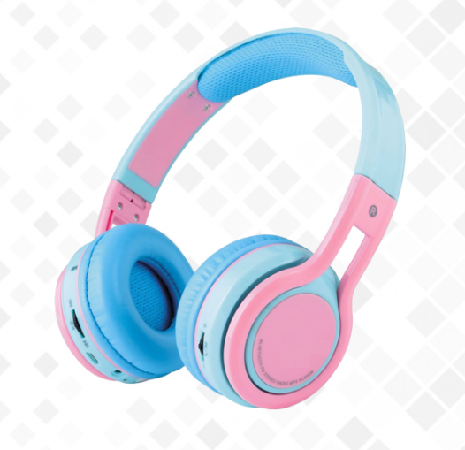
NỘI DUNG
1.Tổng quan về đề tài
2.Công nghệ sử dụng
3.Chức năng
4.Demo sản phẩm
5.Hạn chế và hướng phát triển

Slide 3

Lý do chọn đề tài
Sự đam mê thương mại điện tử.
Nhu cầu mua sắm online của khách hàng ngày càng gia tăng.
Tiết kiệm thời gian và chi phí.
Phân tích được dữ liệu để đưa ra chiến lược bán hàng mới.
1.Tổng quan về đề tài
Mục tiêu của đề tài
Xây dựng một website dễ nhìn ,đẹp mắt ,thu hút người mua.
Đáp ứng nhu cầu mua sắm trực tuyến của khách hàng.
Chủ cửa hang có thể quản lý các sản phẩm một cách đơn giản và hiệu quả
Quảng bá được thương hiệu rộng rãi

Slide 4



2.Công nghệ sử dụng
Là một framework mã nguồn mở.
Dựa trên ngôn ngữa lập trình PHP.
Dựa trên mô hình MVC.
Ra mắt vào năm 2011 bởi Tayler Otwell.

Slide 5




Ưu và nhược điểm của Laravel
Cú pháp đơn giản và dễ hiểu
Cơ chết kết lối cơ sở dữ liệu mạnh mẽ
Thích ứng với nhiều nền tảng website
Cộng đồng sử dụng cực lớn.
Còn khó khăn trong việc nâng cấp phiên bản.
Thích ứng kém cho ứng dụng quá lớn.

Slide 6





3.Chức năng
Khách hàng
Đăng kí ,đăng nhập ,đăng xuất ,đổi mật khẩu,xem danh sách sản phẩm ,xem sản phẩm ,xem đánh giá ,đặt hàng ,xem giỏ hàng ,xem lịch sử đơn hàng ,đánh giá sản phẩm .
Nhân viên
Đăng nhập,đăng xuất,đổi mật khẩu,xem thông tin cá nhân,quản lý khách hàng,xem danh mục sản phẩm,quản lý sản phẩm ,quản lý đơn hàng.
Admin
Đăng nhập,đăng xuất,đổi mật khẩu,xem thông tin cả nhân,quản lý nhân viên,quản lý khách hàng,quản lý danh mục sản phẩm,quản lý sản phẩm ,quản lý đơn hàng.

Slide 7
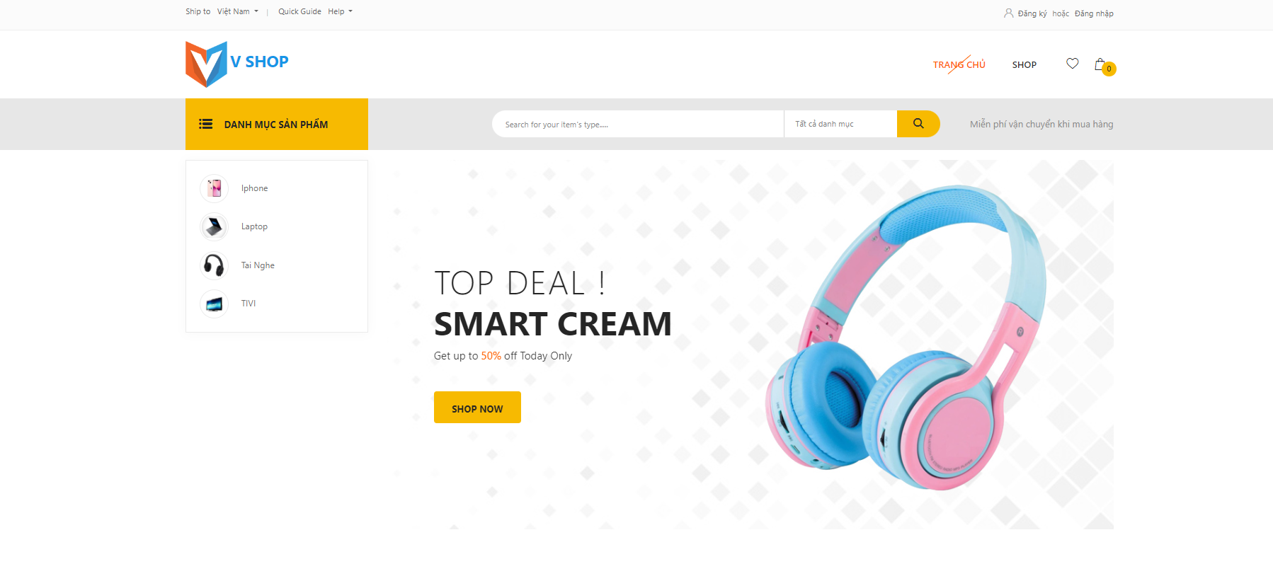
4.Demo.

Slide 8


5.Hạn chế và hướng phát triển.

Slide 9
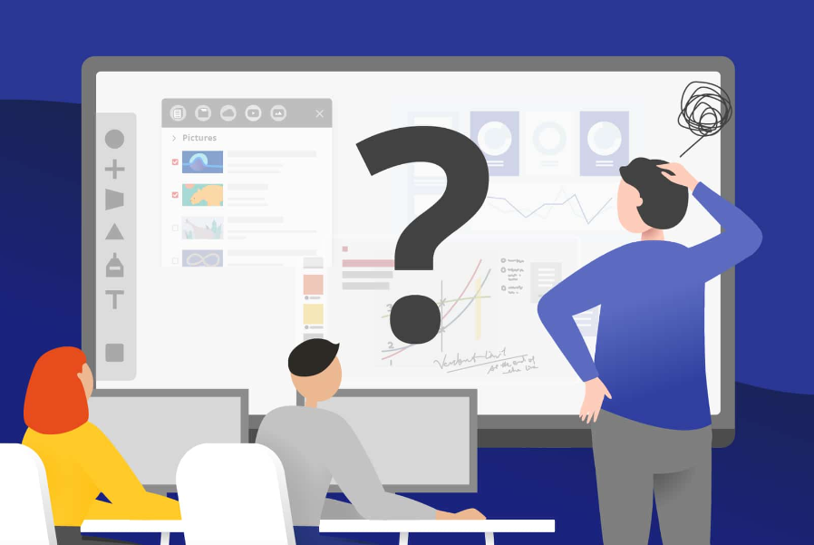
Hạn chế
Giao diện chưa tối ưu .
Còn nhiều tính năng cần được bổ sung.
Người dùng còn ít hình thức thanh toán.

Slide 10

Hướng phát triển
Chỉnh sửa giao diện phù hợp với người dùng.
Tích hợp chatbox để hỗ trợ khách hàng 24/24.
Thêm tính năng tìm kiếm sản phẩm theo giá của sản phẩm và theo số sao đánh giá sản phẩm.
Ứng dụng thêm trí tuệ nhân tạo để đưa ra các gợi ý sản phẩm phù hợp với khách hang.

Slide 11


